Slide 2
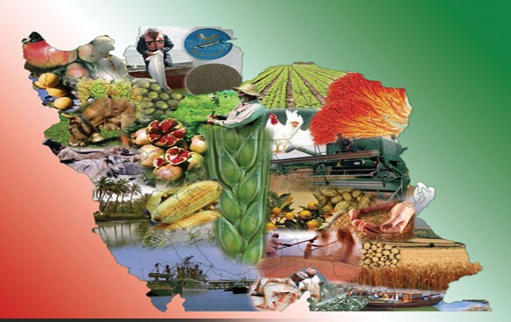

Slide 3
کشاورزی در ایران
محمد حماد نیروِِئی
کلاس ششم دبستان شهدای هدایت پناه فومن
معلم مربوطه : خانم علیزاده

Slide 4
غذایی که می خوریم :
انسانها برای زندگی و ادامه حیات به انرژی نیاز دارند و این انرژی را از طریق غذایی که می خوریم به دست می آوریم .
یکی از منابع مهم برای غذا ؛ محصولات کشاورزی هستند .

Slide 5
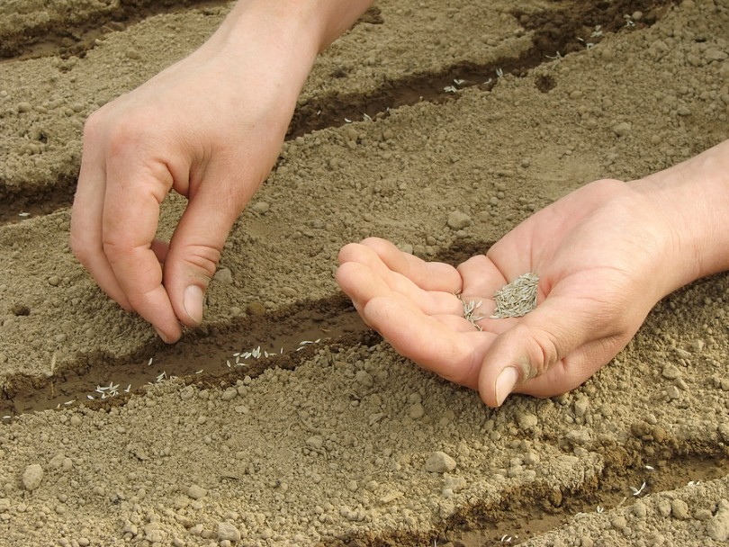
فرآیند کشاورزی شامل سه مرحله است :
کاشت :
یعنی مرحله ای که دانه یا بذر یا نهال در خاک کاشته می شود .

Slide 6
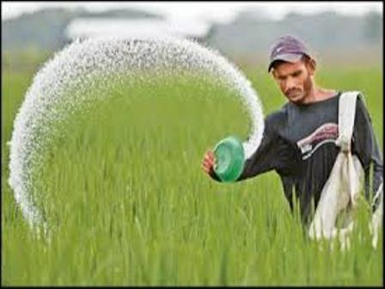
داشت : شامل مراحلی است که در طی آن کشاورز از محصول خود در مقابل آفات و آسیب ها مراقبت کرده و در صورت لزوم آبیاری مزرعه را انجام می دهد .

Slide 7
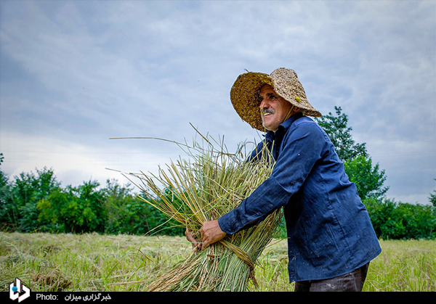
برداشت : مرحله است که کشاورز ؛ حاصل دست رنج خود را جمع آوری یا به اصطلاح درو می کند .

Slide 8
عوامل موثر بر کشاورزی :
عوامل انسانی :
نیروی کار
ابزار و وسایل
سرمایه
مواد
عوامل طبیعی :
خاک
آب و هوا
آب

Slide 9
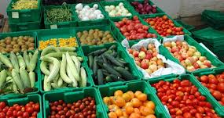
فعالیت کشاورزی به دو نوع تقسیم میشود :
زراعت :
زراعت به پرورش گیاهانی گفته میشود که در طول یکسال محصول می دهند ؛
مانند : گندم ؛ جو ؛
انواع حبوبات : مثل لوبیا و نخود
محصولات جالیزی مانند :خیار ؛ هندوانه

Slide 10
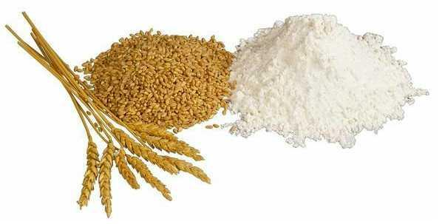
گندم ؛ برنج و جو از محصولات زراعی هستند .
گندم در بسیاری از استانهای کشور ما کاشت می شود.
ما از آرد گندم برای پخت نان ؛ انواع کیک ؛ شیرینی ها بیسکوئیت ؛ پاستا و ماکارونی استفاده می کنیم .
از گندم در تهیه پودر لباسشویی نیز استفاده می شود !
و ساقه آن برای خوراک دام استفاده میشود .

Slide 11
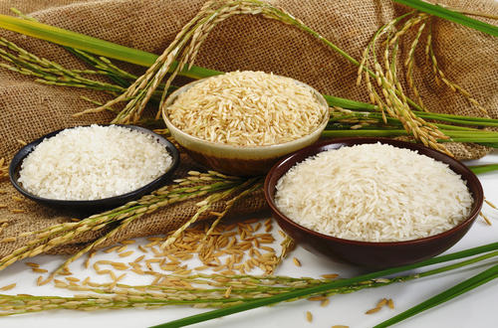
برنج :
برنج یکی دیگر از محصولات زراعی بخش کشاورزی است که بیشتر در آب و هوای معتدل کشت میشود .
از آرد برنج می توان انواع مختلفی از شیرینی های خوشمزه را تهیه کرد .
بنابراین می توان حدس زد که در استانهای شمالی کشور بالاترین مقدار کشت برنج انجام میشود .
در استانهایی مانند : اصفهان ؛ سیستان و بلوچستان ؛ خوزستان ؛ فارس و قزوین نیز برنج کاشت
می شود .

Slide 12
حبوبات و محصولات جالیزی :
حبوبات در بیشتر استانهای کشور کشت می شود .
مثلا عدس بیشتردر استانهای غربی و شمالی غربی کاشته میشود .
نخود و لوبیا در استانهای قزوین و زنجان .
محصولات جالیزی نیز به دو صورت سنتی و گلخانه ای کاشته میشوند .
از محصولات جالیزی میتوان به خیار ؛ گوجه ؛ کدو ؛ بادمجان ؛ هندوانه و .... اشاره کرد .

Slide 13
کشت گلخانه ای
یکی از روشهای نو در کشاورزی ؛ ایجاد گلخانه یا یک محیط مصنوعی مناسب برای رشد گیاه است .
با ایجاد گلخانه ؛ می توان هر محصولی را در تمام فصلهای سال تولید کنیم .
آب و هوای گلخانه با توجه به نیاز گیاه تنظیم میشود .

Slide 14
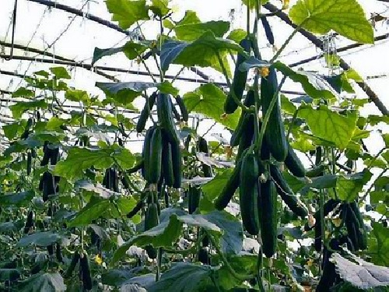
گلخانه خیار

Slide 15
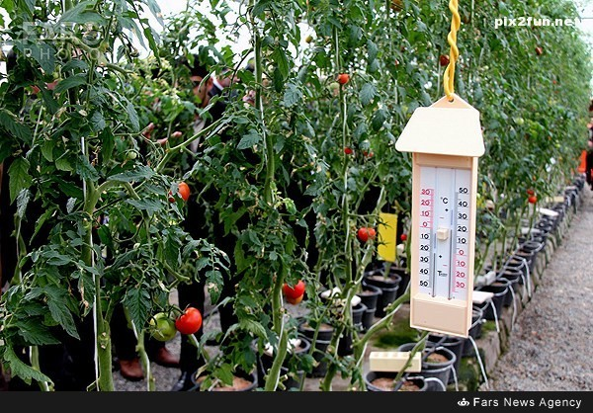
گلخانه گوجه فرنگی

Slide 16
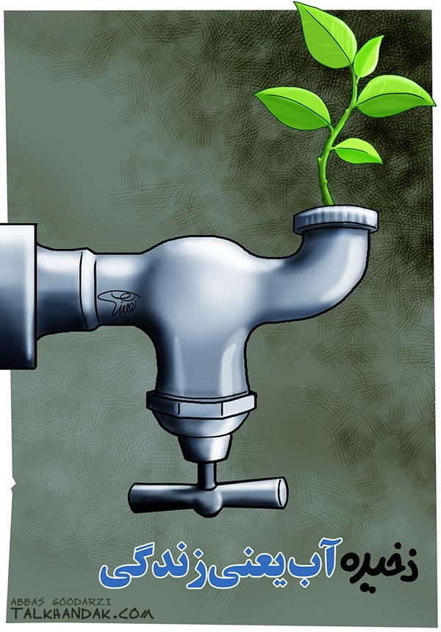
چرا کاشت گلخانه ای خوب است :
کشت گلخانه ای درمقایسه باسایر کشتها از نظرصرفه جویی
درمصرف آب بسیار
بهتر است.

Slide 17
باغ داری :
به کشت نهال و نگهداری از درختانی که هر ساله محصول می دهند باغداری گفته میشود .
محصولات کشاورزی زیادی از محصولات باغی به شمار میروند مانند: سیب ؛ پرتقال ؛ زردآلو ؛ خرمالو ؛ خرما و ....
باغداران در تمام فصول سال از درختان و باغ خود در مقابل انواع آسیب ها محافظت میکنند .

Slide 18
باغ سیب

Slide 19
فروش :
بعضی ازمحصولات برای فروش به بازارهای نزدیک مزارع کشاورزی برده می شوند. بعضی دیگررادرانبارهایاسردخانه ها نگهداری وذخیره می کنندوسپس باکامیون و وانت به میادین میوه وتره باروشهرهای دور و نزدیک می برند
بعضی

Slide 20
صادرات
بخشی ازمیوه های سردسیری وهسته دار مانند هلو، زردآلو ،آلو ،گوجه وآلبالو به صورت خشکبار و بعضی محصولات گرمسیری مانند خرما و پسته ی ایران به دلیل مرغوب بودن به خارج ازکشورصادرمی شود.

Slide 21
